Slide 1
Отчет
по летней практике СЕГРИС
На тему: «Фитнес калькулятор»
Выполнил: М.А.Соколов
Преподаватель: В.А. Шутов

Slide 2
Цель проекта
разработать и представить приложение «Фитнес калькулятор».

Slide 3
Предметная область
В программе «Фитнес калькулятор» пользователь
вводит: рост, вес, возраст
выбирает пол
получает рекомендации по правильному питанию и тренировкам.

Slide 4
Проектирование разработки
Для создания программы использованы:
язык гипертекстовой разметки HTML (заголовок, картинки, таблица)
CSS (каскадные таблицы стилей)
JavaScript (для выполнения алгоритмов)

Slide 5
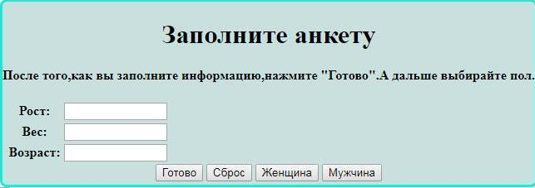
Реализация проекта

Slide 6
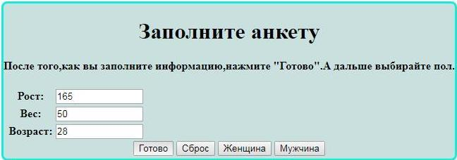
Реализация проекта
Вводим данные

Slide 7
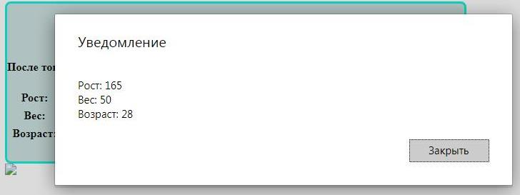
Реализация проекта

Slide 8
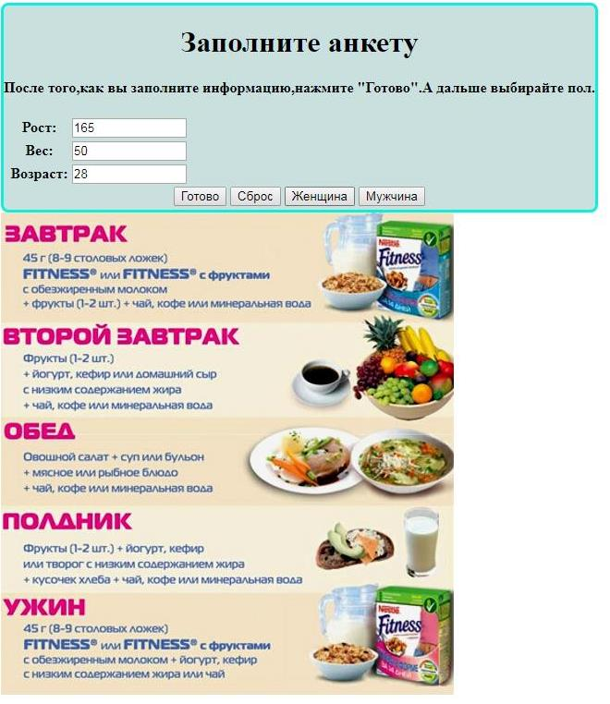
Реализация проекта
Выбираем пол и получаем информацию

Slide 9
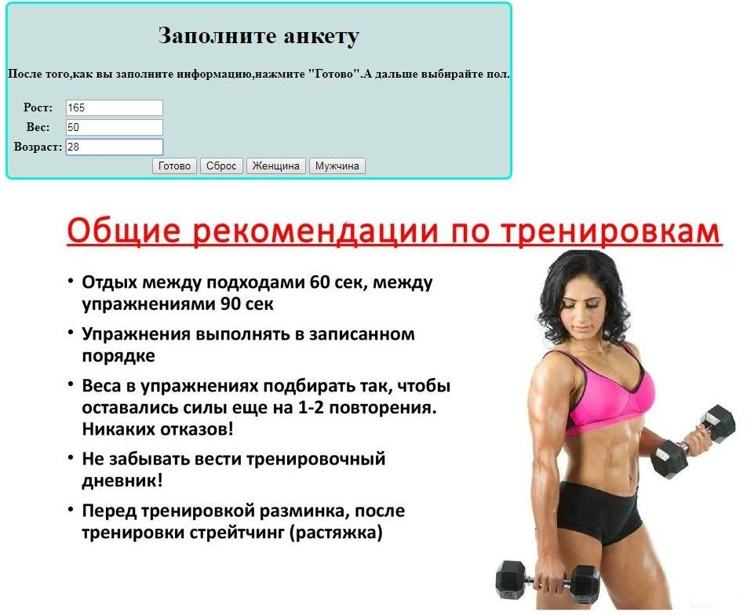
Реализация проекта

Slide 10
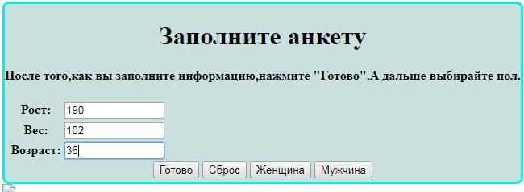
Реализация проекта

Slide 11
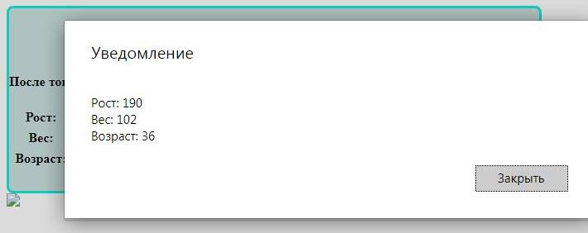
Реализация проекта

Slide 12
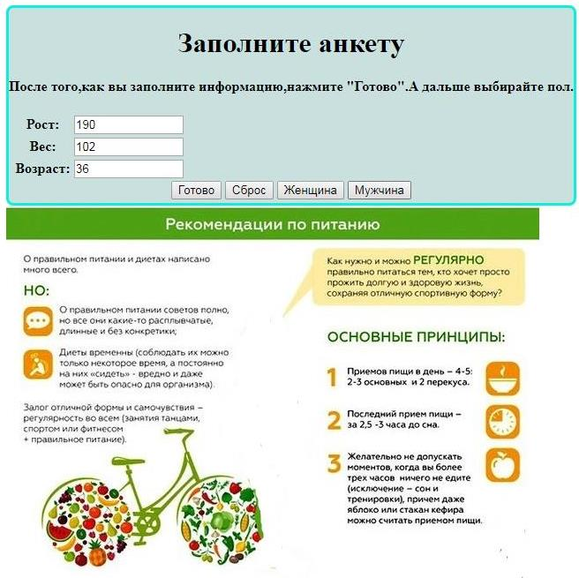
Реализация проекта

Slide 13
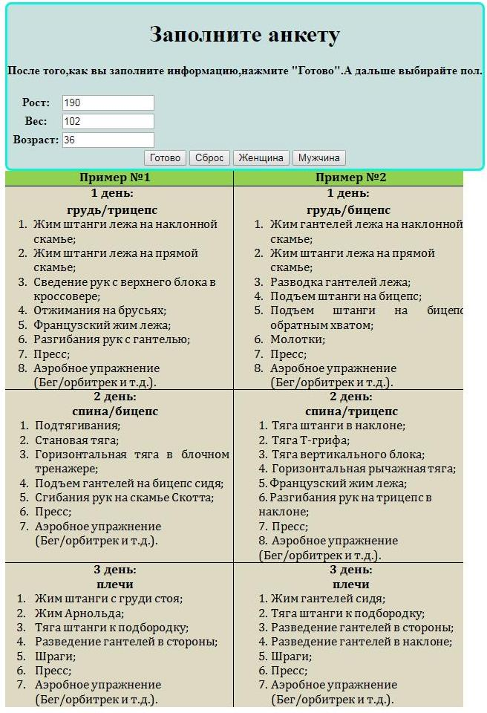
Реализация проекта

Slide 14
Решены следующие задачи:
сформулированы цель и задачи;
изучена предметная область;
рассмотрены аналогичные проекты;
проведено обоснование выбора технологий и средств разработки;
разработан программный продукт;
ЦЕЛЬ ДОСТИГНУТА .

Slide 15
Спасибо за внимание !

